Slide 1
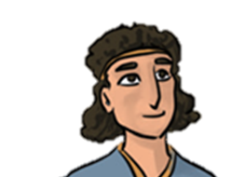
BARÁTOM VAN: DÁVID ÉS JÓNÁTÁN
Kedves Szülők, kérlek, segítsetek a hittanóra tananyagának az elsajátításában!
Indítsátok el a diavetítést legyetek szívesek, a linkekre így tudtok rákattintani.
Javaslat: A PPT fájlok megjelenítéséhez használjátok a WPS Office ingyenes verzióját (Letölthető innen: WPS Office letöltések ). Az alkalmazás elérhető Windows-os és Android-os platformokra is!

Slide 2
Áldás, békesség ☺ !

Slide 3
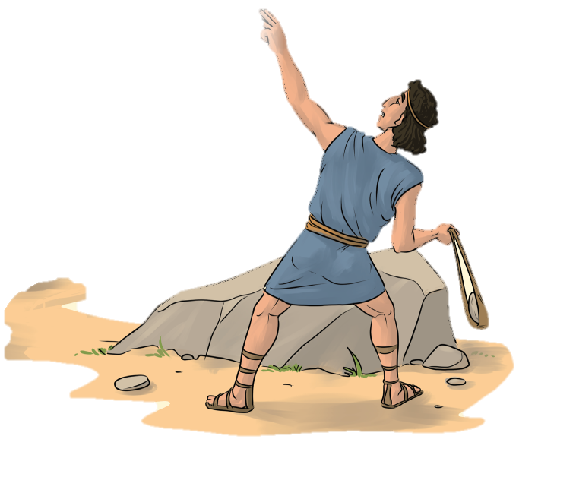
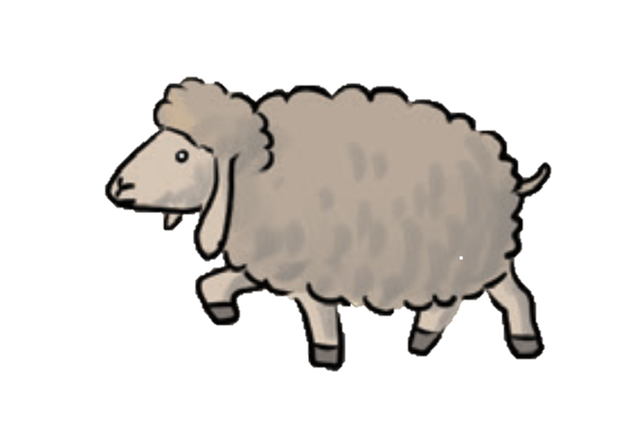
Vajon mi történt Dáviddal,
miután legyőzte a félelmetes harcost, Góliátot?
Visszament juhokat őrizni?
Vagy megváltozott az élete?

Slide 4
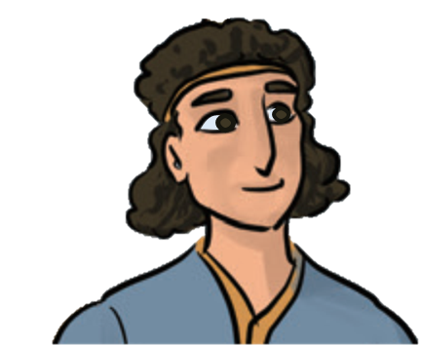
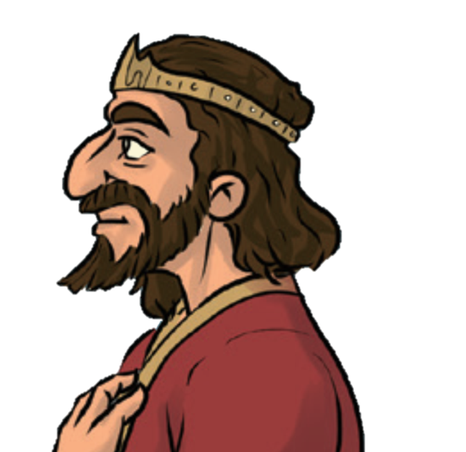
Bizony megváltozott az élete!
Saul király szolgálatába vette Dávidot.
A hős pásztorfiú a királyi udvarba költözött.

Slide 5
Dávid megismerkedett a királyi családdal.
A király legidősebb fia azonnal barátságot kötött Dáviddal.
Ezt a fiút Jónátánnak hívták.

Slide 6
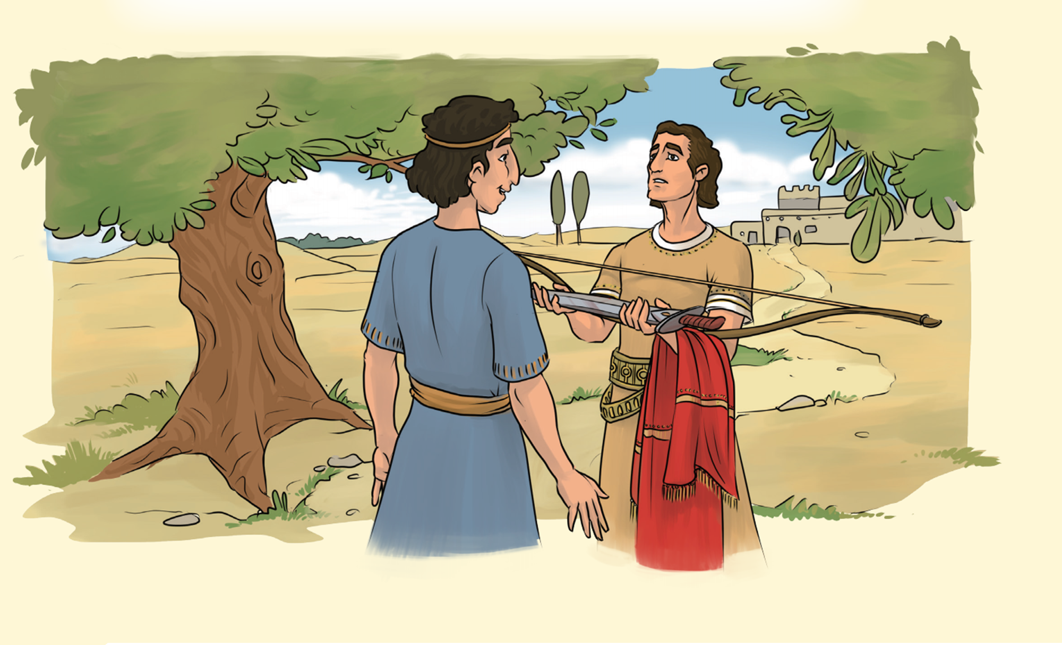
Annyira jó barátok lettek, hogy egy alkalommal Jónátán Dávidnak ajándékozta a köpenyét, a ruháját, az övét, sőt a kardját és az íját is.
Megfogadták, hogy mindig támogatni fogják egymást.

Slide 7
Éljen Dávid!
Azt gondoljátok, hogy minden szép és jó volt? Mindenki boldog volt?
Nem!
A bajok most kezdődtek csak igazán.
A barátság veszélybe került!
Hogy képzelik, hogy elfelejtkeztek rólam!
Dávid ismét legyőzte az ellenséget!
Éljen Dávid!
Az emberek hősként ünnepelték Dávidot, aki Isten segítségével egyik győzelmet aratta a másik után.
Dávod győzött a harcban!
Már megint csak Dávidot éltetik!

Slide 8
Saul egyre dühösebb és féltékeny lett Dávidra.
Úgy tűnt, hogy meg akarja ölni.
De vajon mit tesz Jónátán?
Segít a barátjának?
Vagy az apja mellé áll?
Apám Dávid ellen fordult.
Megígértük Dáviddal egymásnak, hogy sohasem hagyjuk cserben egymást.
Nem hagyom, hogy apám végezzen Dáviddal!

Slide 9
Kérlek, hogy mondd neki azt, hogy engedélyt kértem tőled, hogy a családommal, Betlehemben ünnepeljek.
Rendben, barátom!
De én inkább elrejtőzöm, nehogy apád az életemre törjön.
Holnap ünnep van. A királyi vacsorán nekem is ott kellene lennem.
Bizony, ott kellene lenned, Dávid!

Slide 10
Ha nagyon megharagszik rám, amiért nem vagyok ott a vacsorán, abból tudni fogom, hogy eldöntötte, hogy végez velem.
Van egy jó ötletem! Menjünk ki a mezőre!
Ha tudomásomra jut, hogy apám az életedre akar törni, azt elmondom neked, Dávid.
Ha nem vagyok a vacsorán, hogyan fogom megtudni, hogy apád ki akarja oltani az életemet?

Slide 11
Én majd úgy teszek, mintha a célbalövést gyakorolnám.
Ha nincs baj, akkor ezt mondom a fegyverhordó fiúnak: Szedd fel a nyilakat, ott vannak mögötted!
Ha azt mondom:
Messze vannak a nyilak! Akkor ez azt jelenti, hogy messzire kell menekülnöd.
Ez lesz a titkos jelünk!
Kilövök három nyilat.
Holnap lesz az ünnep. Holnapután gyere ide vissza! Bújj el a nagy kő mögé!
Rendben, elbújok!

Slide 12
Mi történt a vacsorán?
Vajon Saul mit szólt, hogy nincsen ott Dávid? Dühös lett? Vagy nem?

Slide 13
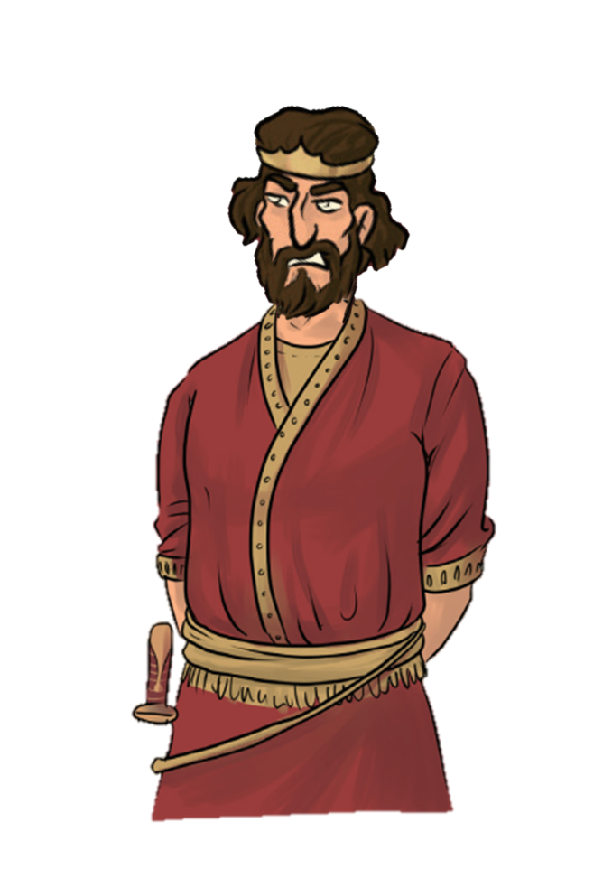
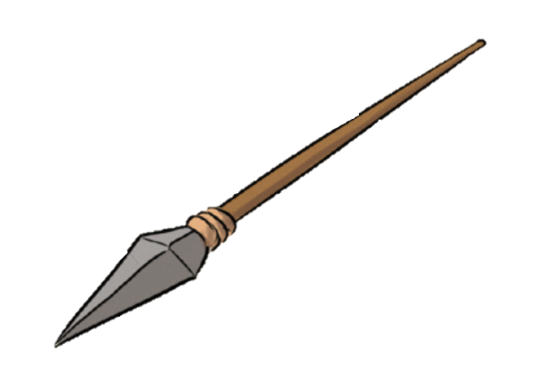
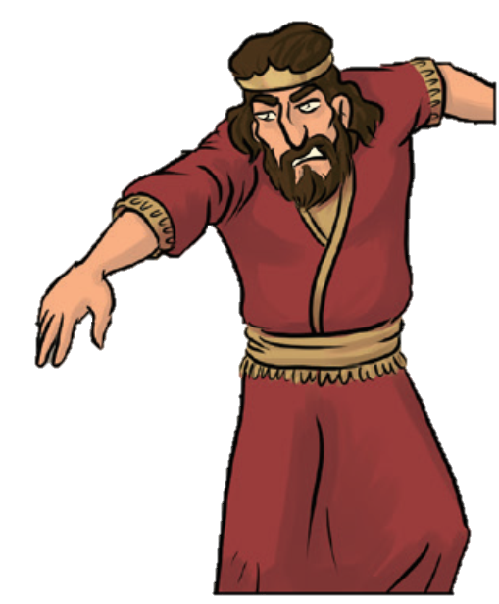
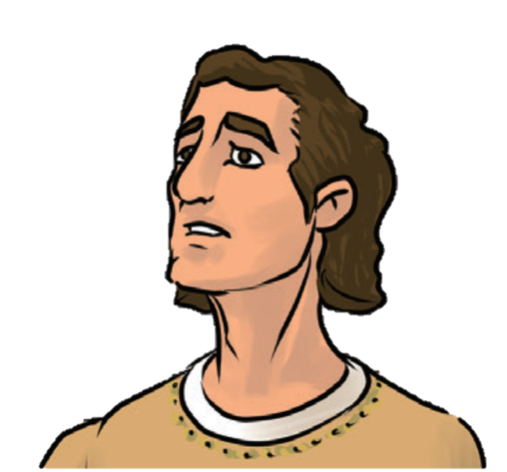
Hozasd ide Dávidot!
Mert halálfia!
Nem lesz semmi a királyságodból, amíg Dávid a földön él!
Jónátán, fiam, te Isai fiát pártolod?
De apám, mit követett el ellened?
Nem értesz semmit?!
A feldühödött Saul a saját fia felé dobta a lándzsáját!
Az apja ennyire dühös a barátjára! Meg akarja ölni Dávidot. Jónátán pontosan tudja, hogy mit kell tennie.

Slide 14
Jónátán másnap kiment a mezőre. Ahogy megbeszélték, úgy tett:
Szövetségünk megmarad!
Örökre barátok maradunk!
Barátom, menj el békével! Mentsd az életedet!
Örökre barátok maradunk.
Fiú! Hozd vissza a nyilaimat! Messze előtted vannak!

Slide 15
A két jó barátnak el kellett válni egymástól. Talán soha többé nem látják már egymást.
De barátságuk és szövetségük örökre megmarad. Mert:
„… van olyan barát, aki ragaszkodóbb a testvérnél.”
Példabeszédek könyve 18,24
Kérlek, írd le a füzetedbe, és tanuld meg az aranymondást!

Slide 16
„… van olyan barát, aki ragaszkodóbb a testvérnél.”
Példabeszédek könyve 18,24

Slide 17
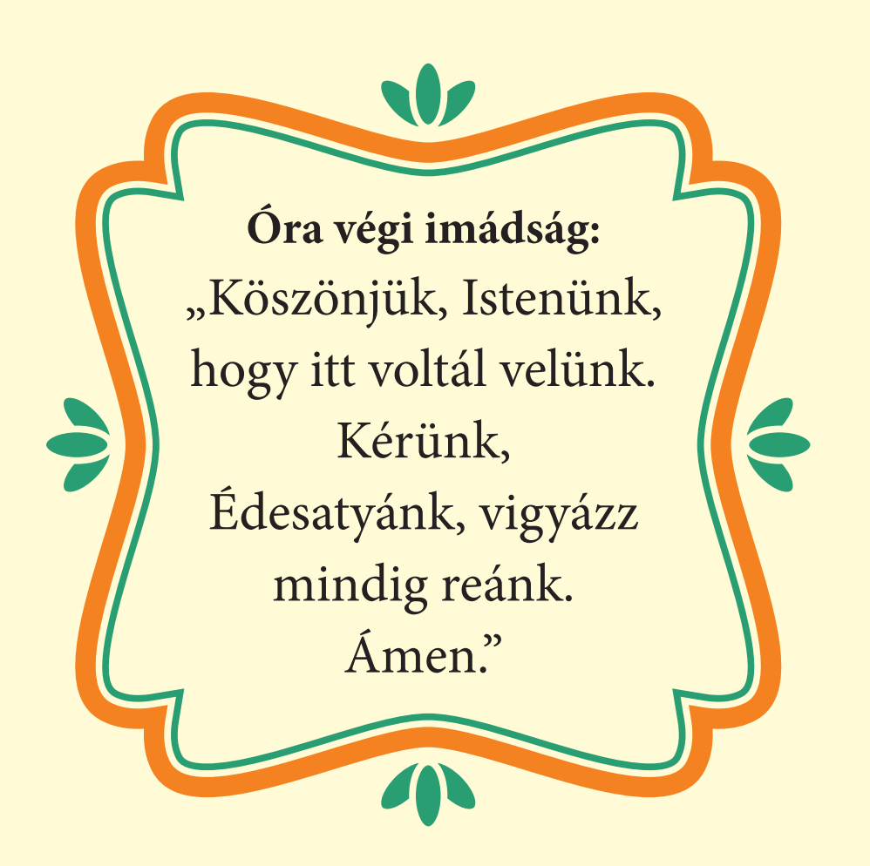
Áldás, békesség!
Szeretettel, Gica néni

Slide 18
Áldás, békesség!
„Te vagy az én erőm, rólad zeng énekem. Erős váram az Isten, az én hűséges Istenem.”
(Zsoltárok könyve 59,18)
Kedves Szülők!
Köszönöm a segítségeteket!
Isten áldását kívánom ezzel az Igével!

